Slide 1
Aanpak fijn stof bij veehouderijen
Diederik Metz

Slide 2
Locaties met overschrijding
op basis van MT2012
Selecteren NSL toetspunten
Selecteren veehouderijen uit MT2012 die bijdragen aan overschrijding op NSL toetspunten
Keuze
individuele of
gebiedsgerichte
aanpak
Individueel
Gebiedsgericht
Stimuleren maatregelen bij individuele veehouderij
Generieke
maatregelen
Stimuleren maatregelen bij veehouderijen (en andere bronnen) in gebied

Slide 3
Selectie NSL toetspunten
MT2012: overschrijding grenswaarde PM₁₀ bij 249 woningen.
Een deel betreft bedrijfswoningen, waaronder bedrijfswoningen bij een veehouderij, waarbij de overschrijding (mede) door het eigen bedrijf wordt veroorzaakt.
Aanpak in kader van het NSL primair gericht op wegnemen overschrijdingen bij niet-bedrijfswoningen (‘burgerwoningen’).
In 2013 wordt nader bezien op welke locaties toetsing vereist is in kader van NSL.

Slide 4
Gebiedsgerichte aanpak: Nederweert
Aanleiding:
15 veehouderijen met overschrijdingen op basis van inzoomacties.
Relatief hoge achtergrondconcentratie (rond de grenswaarde).
Daling achtergrondconcentratie vereist om knelpunten op te lossen.
Aanpak:
Gemeente stelt Plan van Aanpak op dat duidelijkheid geeft over:
De uitgangspunten voor de concentratie- en effectberekeningen.
De mogelijke maatregelen/oplossingsrichtingen.
De haalbaarheid van de maatregelen en de realisatietermijn.
Relevante partijen (bedrijfsleven, bewoners, overheden) zijn nauw betrokken.

Slide 5
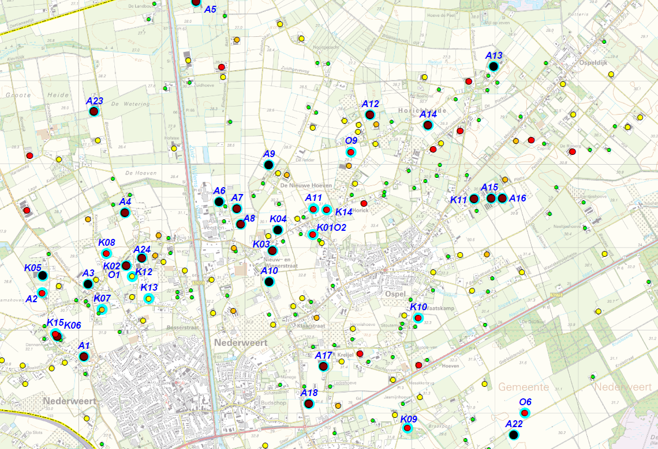
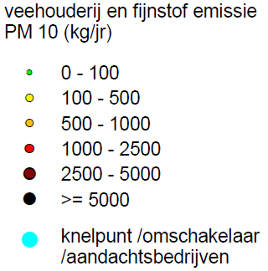
K: knelpunt inzoomactie
O: omschakelaar
A: aanvullende veehouderijen met een hoge emissie

Slide 6
Aanpak 15 knelpuntveehouderijen Nederweert:
Voor 5 veehouderijen geldt dat de overschrijdingen op korte termijn verdwijnen doordat ze stoppen of doordat maatregelen zijn (of op korte termijn worden) genomen.
Voor 3 varkensbedrijven geldt: de emissies zijn beperkt en maatregelen bij het individuele bedrijf hebben daarom niet/nauwelijks effect (overschrijding gevolg van achtergrond).
Voor 7 pluimveebedrijven zijn maatregelen wel zinvol. Het gaat hierbij om:
technische emissiereducerende maatregelen,
aanvullende maatregelen, zoals herschikking stallen en beëindiging van activiteiten ter plaatse.

Slide 7
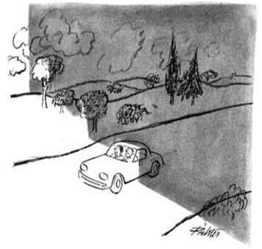
“In deze gemeente is gekozen voor een gebiedsgerichte aanpak”

Slide 8
Maatregelen rijk
Op 22 maart 2013 is een wijziging van subsidieregeling fijnstofmaatregelen veehouderijen gepubliceerd.
Op 22 maart 2013 is de wijziging van de ‘Regeling niet in betekenende mate’ bijdragen in werking getreden. Deze wijziging beperkt de mogelijkheden voor oprichting en uitbreiding van stallen in gebieden met overschrijding van de PM₁₀ grenswaarde door hoge achtergrondconcentraties.
In 2014 worden veehouderijen verplicht technische maatregelen in stallen toe te passen die de emissie van fijn stof reduceren. Daartoe wordt het zogenoemde Besluit huisvesting uitgebreid met emissie-eisen voor fijn stof.

Slide 10
Subsidieregeling fijnstofmaatregelen
De subsidieregeling ondersteunt veehouders die willen investeren in maatregelen die de uitstoot van fijn stof verminderen met minimaal 25%.
Aanvragen kunnen ingediend worden in de periode 1 april tot en met 15 mei 2013.
Er is 10 miljoen euro beschikbaar.
Hiermee kunnen naar verwachting 60 tot 70 aanvragen gehonoreerd worden.

Slide 12
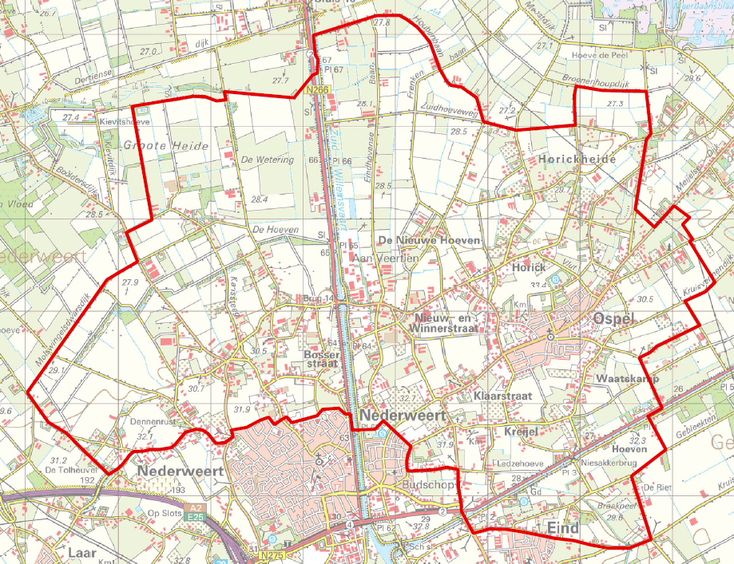

Slide 13
Dilemma’s
Het realiseren van maatregelen vraagt vaak om een vrijwillige medewerking van de veehouder. Gemeenten hebben niet of nauwelijks instrumenten om maatregelen af te dwingen.
Beschikbare emissiereducerende maatregelen zijn relatief duur. Voor bepaalde staltypes zijn nog beperkt maatregelen beschikbaar.
Locaties waar de PM₁₀ grenswaarden worden overschreden kunnen jaarlijks veranderen als gevolg van andere factoren dan de emissies van een veehouderij.

Slide 14
Perspectief?
Verwachting is dat de komende monitoringsronde overschrijdingen van de grenswaarde PM₁₀ bij veehouderijen laat zien.
De aanpak is in gang gezet maar de doorwerking kost tijd.
De individuele en gebiedsgerichte aanpak van gemeenten, in combinatie met generieke maatregelen, zullen leiden tot een verlaging van:
de piekbijdragen van veehouderijen op woningen, en
de achtergrondconcentraties.
De knelpunten bij veehouderijen zullen de komende jaren naar verwachting geleidelijk afnemen.

